Slide 1
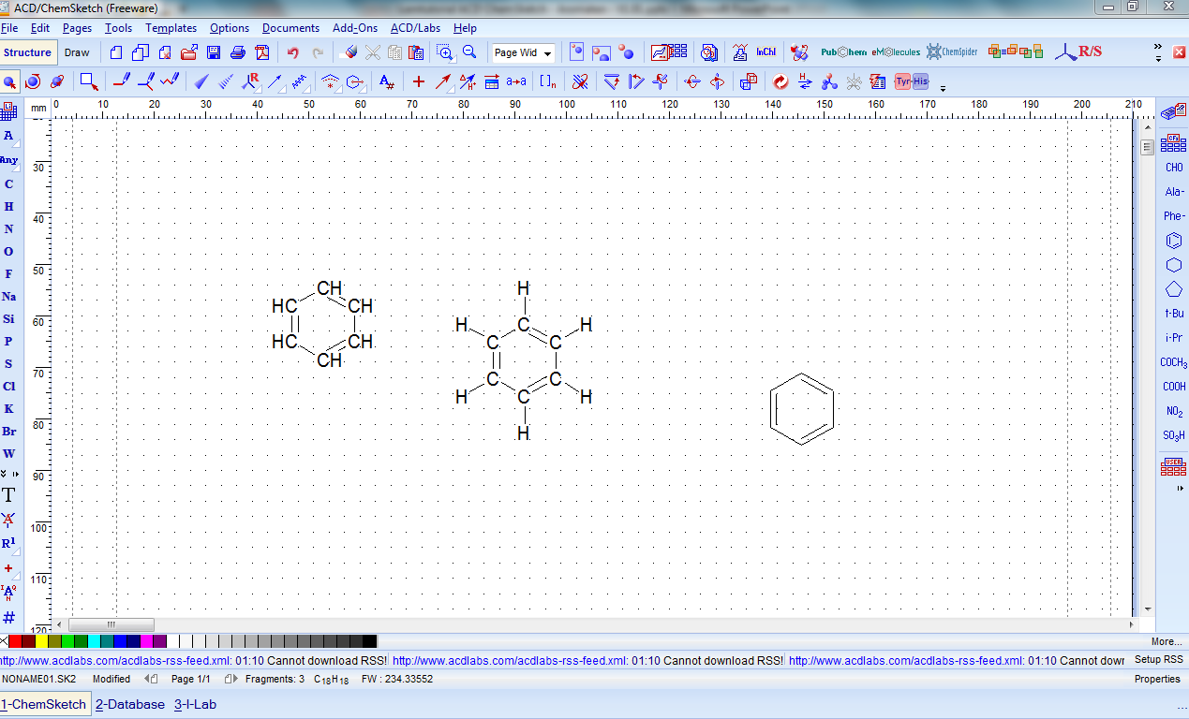
Lerntutorial ACD ChemSketch „Aromaten“
Quelle Logo ACD/Labs: https://www.acdlabs.com/company/media/images.php
Screenshots und Formeln erstellt mit ACD/ChemSketch (Freeware), Version 2017.1.2,
Advanced Chemistry Development, Inc., Toronto, On, Canada, www.acdlabs.com, 2018
Mit freundliche r Genehmigung der Advanced Chemistry Development, Inc. (ACD/Labs)

Slide 2
ACD ChemSketch – Anwendung auf Aromaten
Erweiterung der Grundkenntnisse für die Software ACD ChemSketch
Anwendung von ACD ChemSketch auf aromatische Moleküle.
Bestimmung von Bindungswinkel und Bindungslängen
Notes:
Aufgaben als Meilensteine in blauer Schrift

Slide 3
ACD ChemSketch – Aromaten
Zeichnen Sie ein Benzol-Molekül, ein Cyclohexen-Molekül und ein Cyclohexan-Molekül in der Skelettformeldarstellung.
Optimieren Sie diese drei Moleküldarstellungen einzeln über die Funktion 3D-OPIMIZATION und bestätigen Sie ggf. im Rückfragefenster den Button YES.
Markieren Sie nun alle drei Moleküldarstellungen und wählen Sie die Funktion 3D-VIEWER.
Betrachten Sie diese drei Moleküldarstellungen im 3D-Modus genau und beachten Sie insbesondere die Anzahl und die Anordnung der Wasserstoff-Atome in den drei Molekülen sowie die räumliche Anordnung der Kohlenstoff-Atome im Ring.
Bestimmen Sie die Bindungslängen der C-C-Einfachbindungen im Cyclohexan-Molekül, der C-C-Doppelbindung im Cyclohexen-Molekül und der C-C-Bindung im Benzol mithilfe der Funktion BOND LENGTH sowie die verschiedenen Bindungswinkel mithilfe der Funktion (ANGLE).
Zeichnen Sie verschiedene Benzolderivate in unterschiedlichen Darstellungsformen (Skelettformel und Strukturformel) und betrachten Sie diese in der 3D-Darstellung.

